Slide 1
Пьер де Ферма

Slide 2
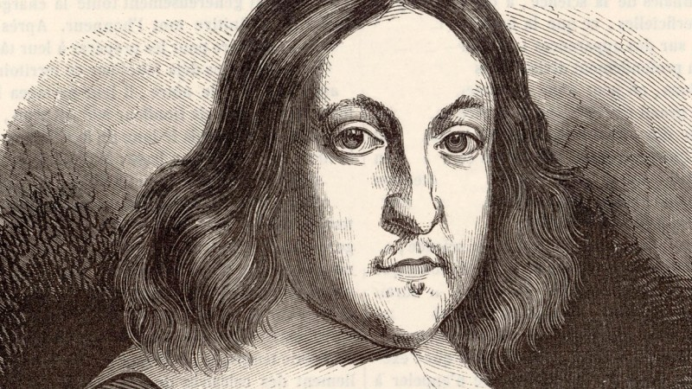
Пьер Ферма родился 17 августа 1601 года в гасконском городке Бомон-де-Ломань.Отец, Доминик Ферма, был зажиточным торговцем, вторым городским консулом; мать, Клер де Лонг — преподавательница математики. В семье, кроме Пьера, были ещё один сын и две дочери.

Slide 3
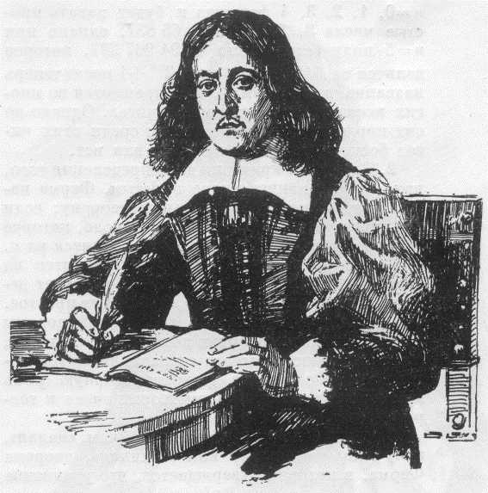
Работа советника в парламенте города Тулузы не мешала Ферма заниматься математикой. Постепенно он приобрёл славу одного из первых математиков Франции, хотя и не писал книг ограничиваясь лишь письмами к коллегам.
Открытия Ферма дошли до нас благодаря сборнику его обширной переписки (в основном через Мерсенна), изданной посмертно сыном Ферма.

Slide 4
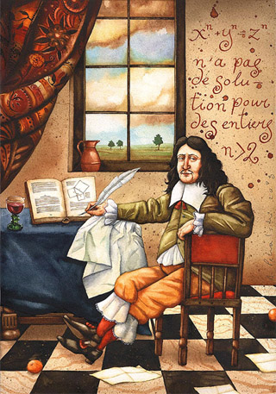
Научная деятельность:
- Теория чисел
- Математический анализ и геометрия
- Великая теорема Ферма

Slide 5
Другие достижения:
-Независимо от Паскаля разработал основы теории вероятностей
-Основной принцип геометрической оптики
-Перенес алгоритм Виета

Slide 6
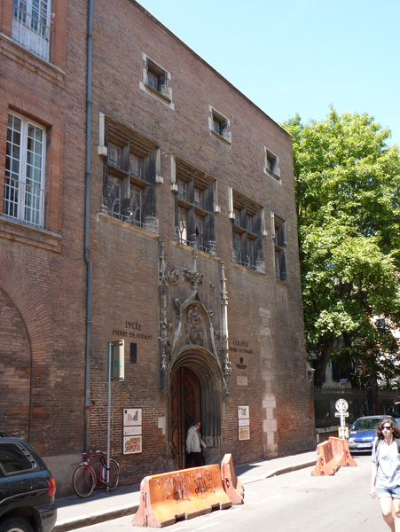
Увековечивание памяти:
Старейший и самый престижный лицей Тулузы носит имя Ферма

Slide 7
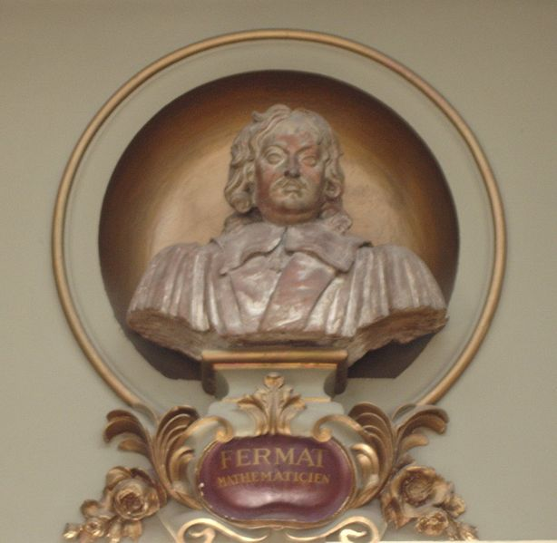
Бюст Ферма в тулузском Капитолии

Slide 8
Спасибо за внимание!

